Slide 1
Лекция 5
Массовое искусство
Вопросы, рассматриваемые на лекции:
1. Массовое искусство: виды и формы.
2. Авторское искусство и массовая культура. «Низкое» и «высокое» в искусстве и литературе.
3. Имиджи и стереотипы в массовой культуре.
4. Массовое искусство в СССР.
5. Кино. Популярные жанры массового кино.
6. Музыка: популярная, «легкая», для молодых, потребительская.

Slide 2
Массовое искусство -
это специфическое проявление массовой культуры (его продукт) в различных видах искусства.
Включает художественные произведения, предназначенные для удовлетворения эстетических потребностей широкой анонимной аудитории, ориентированные на вкусы среднестатистического человека.
Распространяется через средства массовой информации и коммуникации: кино, телевидение, радио, печатную графику и т.д.
Характеризуется: простотой форм, нетрадиционным подходом к искусству и художественному методу как способу отражения действительности и системы принципов, регулирующих процесс создания произведения искусства и литературы.

Slide 3
Виды и формы массового искусства
Виды искусства различаются способом воплощения художественного содержания в творчестве: слово – в литературе и поэзии; звук – в музыке; объем и пластика – в скульптуре и др. Синтетические виды искусства синтезируют различное творчество, представляя собой единое художественное целое: театр, кино, цирк и т.д.
Формы искусство приобретает в художественном произведении (картина, песня, танец, поэма и т.д), которое всегда соответствует художественному сознанию и деятельности людей своей исторической эпохи.
Виды современного искусства: киноискусство (телевидение сохраняет функции журналистики, «эффект присутствия»); популярная музыка; массовая литература; цирк и эстрада; дизайн; реклама, клипы и др.
Новые формы массового искусства: акционизм, хэппининг, перформанс – «движущиеся произведения», инсталляция, комиксы, шоу, боди-арт и др.

Slide 4

Акционизм
форма современного массового искусства, сформировавшая в 1960-х годах в Западной Европе, стирающая грань между искусством и действительностью.
Искусство акции введено в художественную практику.
Арт-группа «Война»: акция «Памяти декабристов»

Slide 5

Художник-акционист Петр Павленский, издатель журнала «Политическая пропаганда». Акция «Туша».

Slide 6
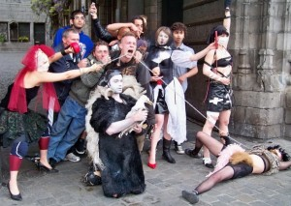
Хэппенинг
– (событие, происшествие), театрализованное действие, близкое к акционизму; зародилось в Америке в 1950-х как явление культуры хиппи. (Знаменитая и почитаемая хиппи фолк-рок группа «Грейтфул Дэд» устаивала уличные концерты, просила зрителей приносить инструменты и творить музыку вместе.)
Событие провоцирует организатор, в действие вовлекается публика. Эта форма относится к роду «движущихся произведений», как перформанс, флешмоб, но акцентирует импровизацию, четкий сценарий отсутствует.

Slide 7
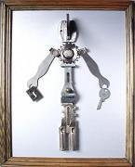


Инсталляция –пространственная композиция, созданная художником из различных предметов. Эстетическое её содержание в смысловых трансформациях, многообразной игре значений.
Е.В. Мазова: «Робот-Эзотерик», «Сhеrеpаhа», «Manitura»

Slide 8
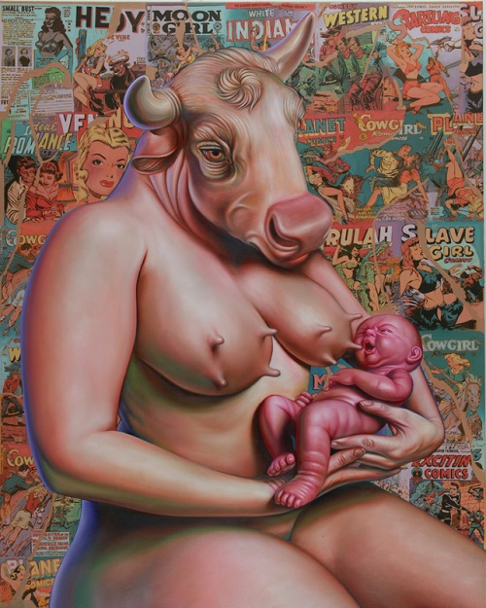
Авторское искусство и массовая культура
Массовая культура не ориентируется на «духовный продукт», а на прибыль и массового зрителя, его запросы.
Авторское искусство – индивидуальное, в нем всегда присутствует автор, его позиция, собственный художественный стиль, язык, взгляд на мир, духовные переживания героев.
Может ли произведение массового искусства быть авторским?...
Американский художник Рон Инглиш и его Cathy Cowgirl

Slide 9
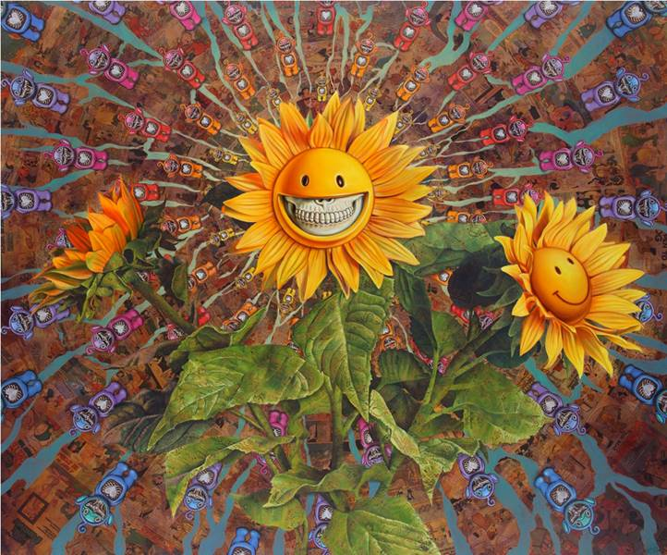
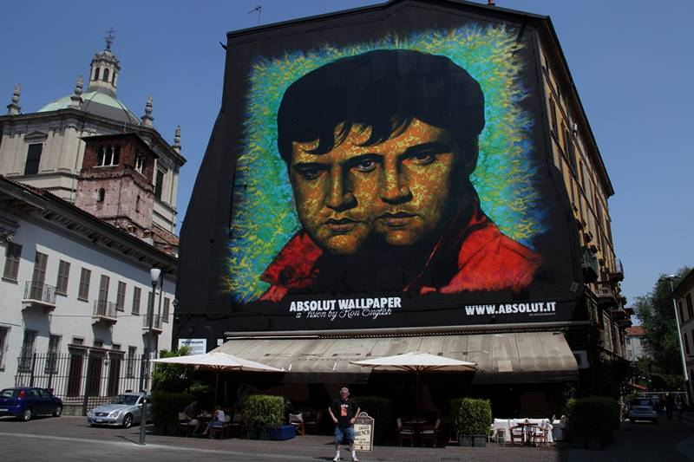
Поп-арт – направление авангардной живописи, для которой характерна переработка образов массовой культуры. Ron English – один из самых известных сегодня художников поп-арта.

Slide 10
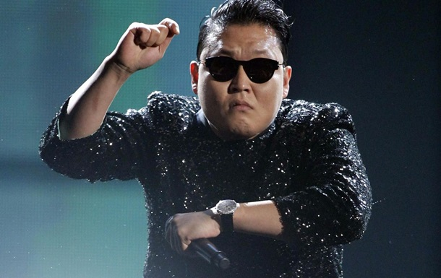
Клиповое искусство
Один из вариантов или разновидность современной массовой культуры, симбиоз рекламы и художественно-эстетической образности произведения искусства. Возникает в начале ХХ в. в виде короткометражных фильмов на музыку. Сегодня съемка и монтаж видеоклипа – подвид киноискусства.
Виды: рекламный, музыкальный, киноклип
Клип «Gangnam Style» набрал более 2
млрд. просмотров, «взорвал» YouTube.

Slide 11
«Низкое» и «высокое» в искусстве и литературе
«Высокое»: сакральное, аполлоновское, трагическое, элитарное искусство; художественное творчество, затрагивающее духовные проблемы человека, в котором автор осмысливает вечные философские вопросы; доступно и интересно людям с особым художественно-эстетическим вкусом и образным мышлением.
«Низкое»: профанное, дионисийское, комическое, свойственное простому народу, массовое искусство (с негативной его стороны); художественное произведение, которое пробуждает бессознательное, сексуальные инстинкты; доступно для осмысления на примитивном уровне мышления и развития эстетического вкуса.
Массовая культура выходит за пределы ценностной дихотомии «высокое-низкое», «плохое-хорошее».

Slide 12
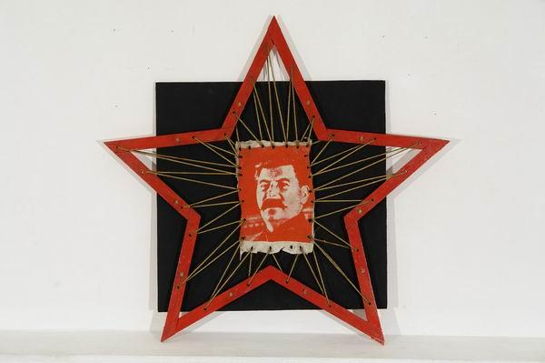
Имиджи и стереотипы в массовой культуре
Культура для масс – «часть» товарно-денежных отношений и «часть» идеологической, социально-психологической пропаганды, в которой имиджи и стереотипы – средство манипуляции.
Имидж (образ) – шаблонное представление о «статусных» качествах субъекта, сложившееся в общественном мнении благодаря СМИ.
Стереотип – метафора упрощенного
мышления, устойчивое схематичное
представление в общественном мнении
о чем-либо (например, о людях
определенной культуры, о героях и богах).
Эдуард Гороховский «Черный квадрат с
красной каёмкой», 1998

Slide 13
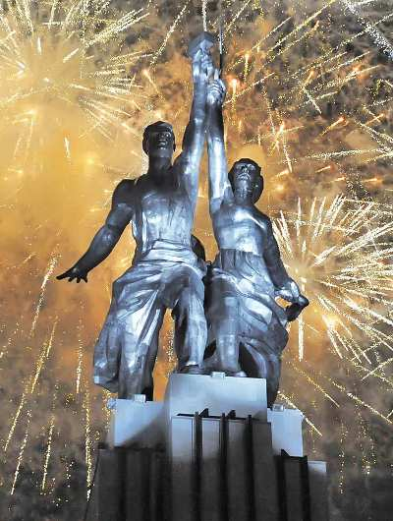
Массовое искусство в СССР
В СССР сосуществовали три типа эстетического освоения действительности:
Соцреализм – официальная идеология: искусство должно формировать человека будущего – коммунизма;
Андеграунд – контркультура интеллигентской молодежи;
Кич – социально-психологическая атмосфера обывателей.
Все три существуют в едином пространстве, взаимно отрицая и подпитывая друг друга, в результате у них появляются общие черты.
Вера Мухина: Рабочий и колхозница

Slide 14
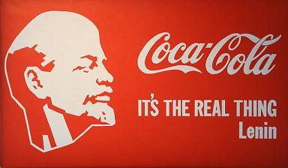
Андеграунд (подполье) – контркультура господствующему соцреализму, неофициальное направление в современном массовом искусстве, отрицающее основные подходы и принципы официального искусства
Андеграунд возник в США, получил распространение в СССР, но после снятия ограничений на своду художественного творчества в 1990-х исчез.
В русле андеграунда развивались течения неоавангардизма, соц-арта и др.
А.Косолапов: Ленин Соса Cоla

Slide 15
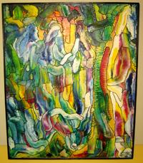

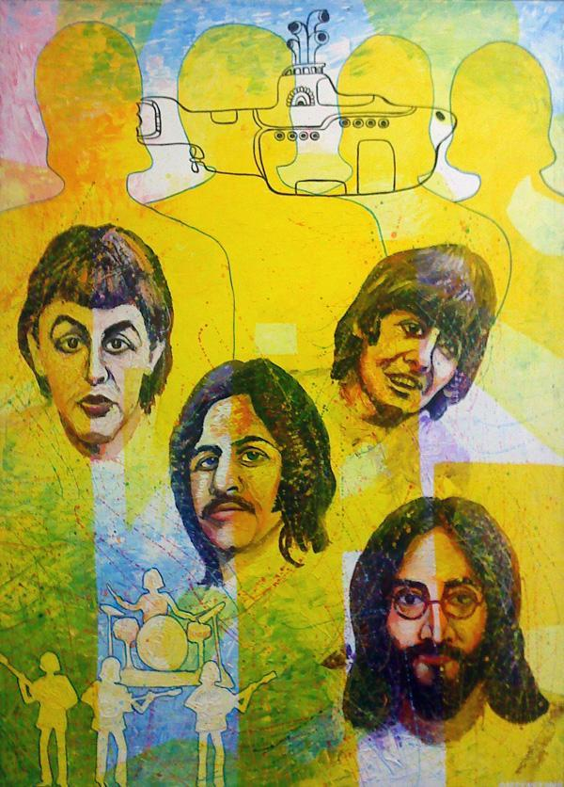
Сергей Парфенюк – неовангардист, композитор цвета
Цветомузыка Свет храмов Битлз

Slide 16
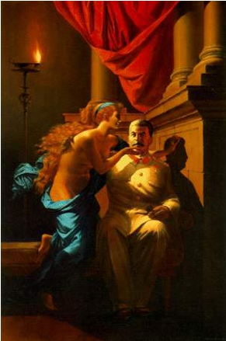
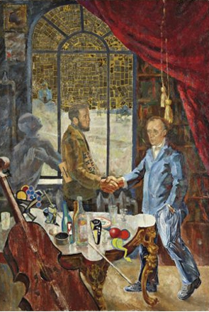
Соц-арт – направление неофициального искусства СССР 1970-х – начала 1990-х годов
Дуэт «Комар и Меламид»:
Виталий Комар и Александр Меламид – основатели направления соц-арта, синтезирующего художественно-эстетические концепции соцреализма и поп-культуры.
Рождение социалистического реализма;
Встреча Солженицына и Белля на даче у Ростроповича

Slide 17
Популярные жанры массового кино:
детектив, мелодрама, вестерн, комедия, комикс, фильм ужасов, гангстерский фильм, триллер, мюзикл и др.
Кино – вид массового искусства (изначально). Но есть элитарное киноискусство:
Арт-хаус – фильмы, не рассчитанные на широкую аудиторию, демонстрирующиеся сугубо для специалистов. В 1940-х годах так назывались специализированные кинотеатры (довоенного, иностранного, независимого кино) в США.
Авторское кино целиком делает сам режиссёр. В нем главное место занимает идея режиссёра-создателя, рассчитанная на интеллектуального зрителя и его художественно-эстетический вкус.

Slide 18
Музыка: популярная, «легкая», для молодых, электронная
Популярная музыка – музыкальные произведения различных жанров, завоевавшие широкую популярность у слушателей. Популярная музыка объединяет жанры эстрадной музыки, поп-музыку, рок-н-ролл, блюз, джаз, диско, рэп, хип-хоп и другие.
Поп-музыка – жанр, направление современной массовой музыки, включает европоп, танцевальную музыку, латиноамериканскую (латина) и др.
«Легкая» музыка – развлекательная музыка, охватывающая разные жанры, как правило, выступает «фоном». Это легкодоступные с простым содержанием произведения (оперетта, попурри, песни, марши и т.д.). В XIX в. произошло разделение на салонную (классическую) и легкую музыку.
Молодежная (модная) музыка – та, которую слушает молодежь: поп, рок, рэп, хаус и др. (в среднем 4 часа в сутки). Гаджеты увеличили число меломанов.
Электронная музыка создается с помощью электронных (компьютерных) технологий и современных музыкальных инструментов, синтезаторов звука.

Slide 19
Темы практического занятия
«Формы массового искусства»
Кино – искусство для масс. Голливуд – «фабрика грёз». Арт-хаус – «кино не для всех»
Формы массового искусства в живописи. Комиксы.
«Движущиеся произведения»: акционизм, хэппининг, перформанс и др.
БодиАрт.
Поп-музыка: этапы развития, специфика жанров.

Slide 20
Литература:
Саенкова, Л.П. Массовая культура: эволюция зрелищных форм – Мн. : Электр. книга БГУ, 2004. [Электронный ресурс]: http://www.twirpx.com
Акопян, К.З. Массовая культура: учеб. пособие / К.З. Акопян, А.В. Захаров, С.Я. Кагорлицая и др. – М. : Альфа-М; ИНФРА-М, 2004. – 304 с.
Дугин, А. Поп-культура и знаки времени / Александр Дугин. – СПб. : Амфора. ТИД Амфора, 2005. – 495 с.
Костина, А. В. Массовая культура как феномен постиндустриального общества / А.В. Костина. – 5-е изд. – М. : ЛКИ, 2011. – 352с.
Костина, А.В. Популярная культура / А.В. Костина //Энциклопедия гуманитарных наук. – 2005. – №3. – С. 213 – 215.
Черняк, М.А. Массовая литература ХХ века: учеб. пособ. [Электронный ресурс]. – 4-е изд. – М. : Флинта, 2013.
Зенкин, С.Н. Феноменология тела. Политика театра // Мифологии. – М.,1996.
Теплиц, К.Т. Все для всех. Массовая культура и современный человек. – М., 1996.

